Slide 1
Thực đơn
Ngày 25/03/2025

Slide 2
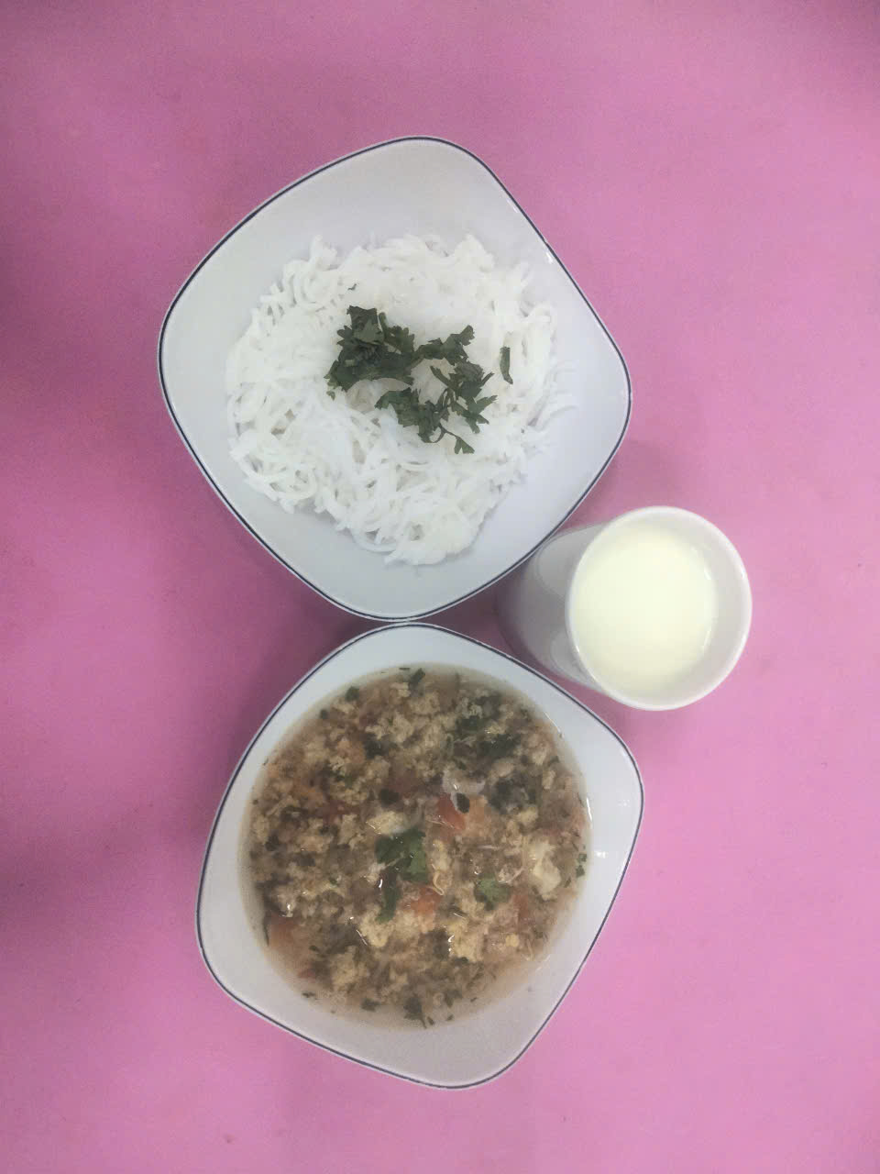
BUỔI SÁNG:
- Bún riêu nấu cua đồng, cà chua, trứng, rau kinh giới
- Sữa

Slide 3
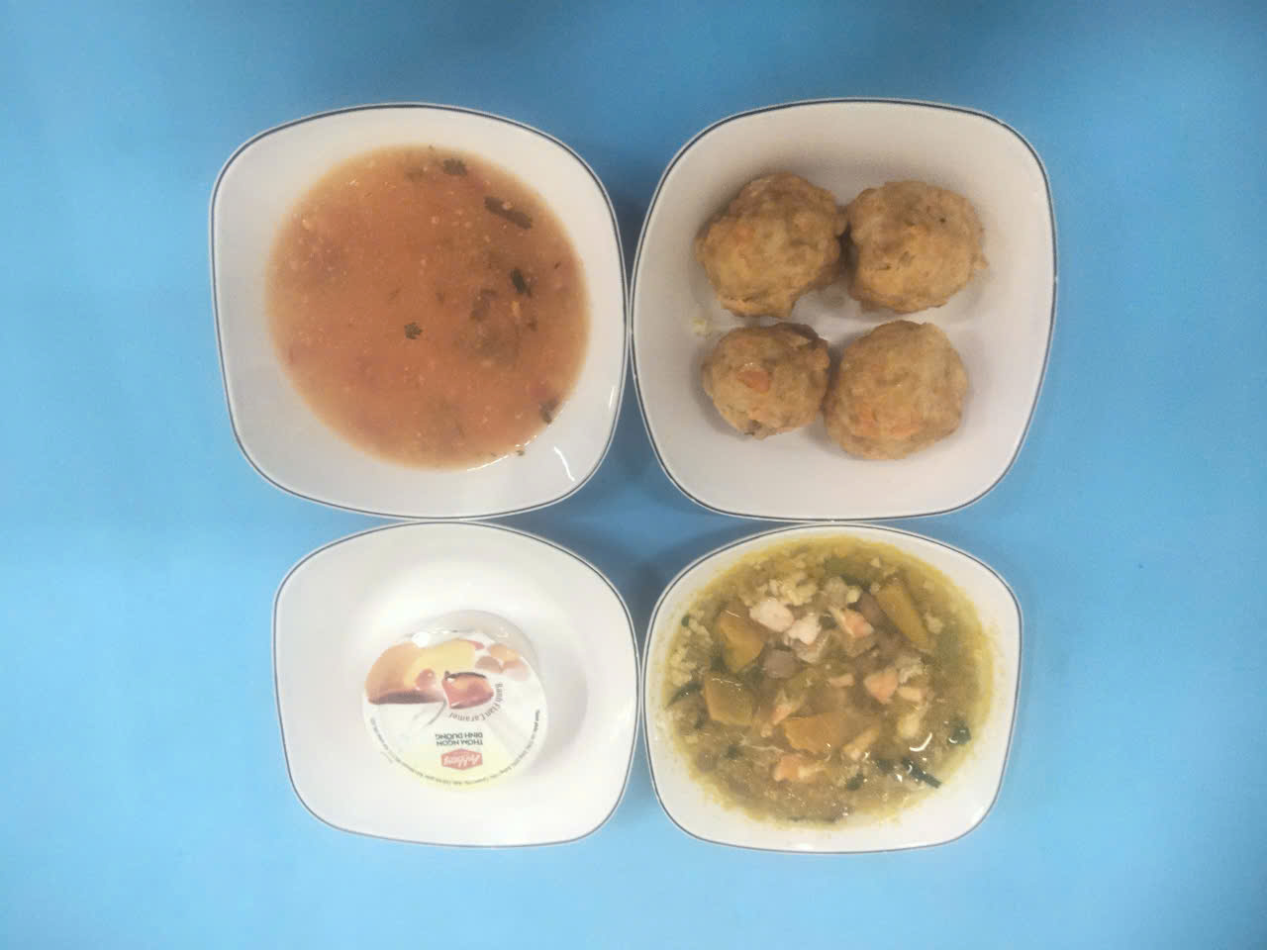
BUỔI TRƯA:
Món mặn: Trứng cút bọc thịt hầm nước dừa, củ sắn
Món canh: Bí đỏ nấu đậu phộng thịt tôm
Tráng miệng: Bánh plan

Slide 4
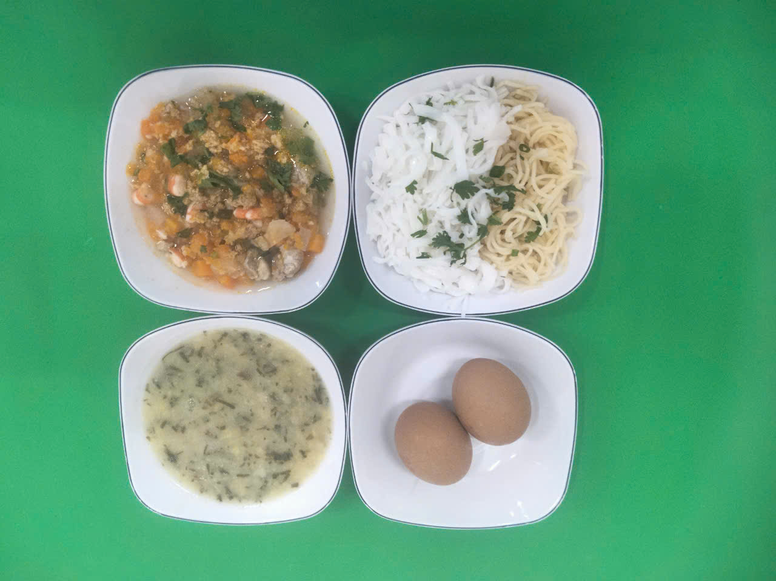
BUỔI XẾ:
Hủ tíu nấu tôm, thịt, trứng
Chè đậu xanh, khổ tai
Bổ sung trẻ SDD: Trứng gà

